Slide 1
第二課
21G.S.55, Fall 2022
相川

Slide 2
1. ~なければ{いけない/ならない}
~なくては{いけない/ならない}
Obligation: "have to do such-and-such"
この映画は、すごく面白いので、みんな
  {見なければいけません。
  見た方がいいです。
  見るべきです。}
日本語のクラスでは、どんなことをしなければいけませんか。
あなたの国の習慣を話してください。
寮に何かルールがありますか。
MITの学生は、卒業する前に何をしなければいけませんか。

Slide 3
2. ~など (etc.)
など doesn’t replace particles (including case particles)
N1やN2など
N1とかN2など
夏休みに、家族とロンドンやパリなどに行きました。
てんぷらやすしなどをたくさん食べました。
日本人の学生や先生などが来ました。
（*くだけた言い方の時は、ドロップする場合もある）

Slide 4
3. ~は~{(最も)Adj N}の一つだ。
Xは、Yの一つだ。(X is one of Y)
日本語の勉強で大切なもの：{漢字、文法、単語、話すこと、書くこと}
=>
MITの授業で好きなもの：{数学、物理、コンピューターサイエンス、化学}
=>
MITでしなければならないこと: { }
夏目漱石(なつめそうせき）は、＿＿＿＿＿＿
漢字は、＿＿＿＿＿＿＿＿
アラビア語は、＿＿＿＿＿＿＿＿
MITは、＿＿＿＿＿＿＿＿＿＿

Slide 5
《例文》​
日本語は最も難しい言葉の一つだと言われている。​
日本語はMITで勉強できる外国語の一つだ。​
ラーメンは人気のある和食の一つだ。​
宮崎駿(みやざきはやお)は世界的（てき）に有名な日本人の一人だと思う。​
​
《練習》​
ワンピースは_______ 。​
​
_______ は、MITで最も_______ 。​

Slide 6
4. ~にとって (to X; for X)
私にとって、一番大切なのは、家族です。
あなたにとって、一番大切な人は、誰（だれ）ですか。
僕にとって忘れられない場所は、…..
私にとって一番大切なものは、……
私にとって一番難しい科目（かもく）は、….

Slide 7
《練習》​
MITの学生にとって 大変なことは何だと思いますか。どうしてそう思いますか。
​
あなたにとって、一番大切な｛もの／こと／人｝は、｛何／だれ｝ですか。​

Slide 8
5. ~の代わりに (in place of X)
ペンの代わりに鉛筆（えんぴつ）を使ってください。
お母さんの代わりに、私が晩ごはんを作りました。
田中先生の代わりに、山田先生が教えます。
現金（げんきん）の代わりにカードを使ってください。
(extra: you can put a sentence (instead of a noun). この本の教材（きょうざい）を使う代わりに、コンピューターのを使って勉強してください。

Slide 9
6. & 7. ~ため(に)…… (in order to ~/because~)
Nounのために、…./ Nounのため、…..(purpose/reason)
[Sentence-plain (PRESENT)]ために、….(purpose)
[Sentence-plain (PAST)]ため、….(reason)
I-Adjective-plain (PRESENT/PAST) …(reason)
Na-Adjective (な/だった) ために、…..(reason)
日本語の勉強のために、どんなことをしていますか。
電車の事故のため、道路（どうろ）がとても混んでいます。
新しいコンピューターを買うために、….
コンピューターがこわれたため、…
勉強が忙しいため、…
来年日本に留学するために、…..

Slide 10
トムさんは、日本語が上手なため、 ….
アメリカは、いま物価が高いため、…
日本の円は、いま安いため、…
健康（けんこう）のために、どんなことをしていますか。
日本中を安く旅行するために、….
今年は、あまり雨が降らなかったため、…

Slide 11
8. AかBか (whether A or B)
Noun1 か Noun2
Sentence1(plain)かSentence2(plain)か
[復習]
毎朝、ジュースか水を飲みます。
毎朝、ジュースとか水とか飲みます。
ジュースや水などが好きです。
（Review)
Prof. Tanaka or Prof. Kato will come.
I will study either economics or politics.
I will eat either rice or bread in the morning.
This is made from either stone (石） or concrete (コンクリート).
I study either at my room or at the library.
The place I study usually is not my room but the library.

Slide 12
Prof. Tanaka or Prof. Kato will come.
[田中先生か加藤先生]がいらっしゃいます。
I will study either economics or politics.
[経済（けいざい）か政治（せいじ）]を勉強します。
I will eat either rice or bread in the morning.
朝は、（朝に)[ごはんかパン]を食べます。

Slide 13
This is made out of either stone or concrete.
これは、[石（いし）かコンクリート]でできています。
I usually study either at my room or at the library.
たいてい[自分の部屋か図書館]で勉強します。
The place I study often is not my room but the library.
私がよく勉強するところ/場所は、私の部屋じゃなくて、図書館です。

Slide 14
Sentence1(plain)かSentence2(plain)か (whether … or … )
新幹線で行くか飛行機で行くか、まだ決めていません。
(*新幹線で行きますか飛行機で行きますか、まだ決めていません。(you can’t use –desu/masu form here..)
彼が、MITで勉強したかハーバードで勉強したか、覚えていません。
あのお店がおいしかったかまずかったか覚えていますか。
これは、便利か便利じゃないか知っていますか。
( ＊これは、便利だか便利じゃないか知っていますか。）

Slide 15
NかNか....・NかNじゃないか....
話し方で、その人が男性か女性か、すぐ
わかります。
歩き方で、その人がアメリカ人か日本人かすぐわかります。
（服装（ふくそう）<'clothing'>で、その人がお金持ちかお金持ちじゃないかわかります。）

Slide 16
9. 〜{でしょう/だろう} (tag question)
今日の日本語のクイズ、簡単だったでしょ？
このケーキ、おいしいでしょう？/ おいしいだろう？
With rising intonation….solicit the hearer’s confirmation/agreement.
With falling intonation…indicate the speaker’s conjecture.

Slide 17
10. Noun が見られる
(Potential Review)
書く 、飲む、読む、行く
見る=>見られる、 食べる
する、来る
(Passive)
書く 、飲む、読む、行く
見る=>見られる、 食べる
する、来る
これは、一年生の作文によく見られる間違い（まちがい）です。
最近、世界中で、いろいろな異常気象（いじょうきしょう）が見られます。
これは、一年生の学生によく見られる間違いです。

Slide 18
日本語には、どんな特徴が見られますか。
  日本語は、カタカナ語が多いです。
  日本語には、カタカナ語が多い
  という特徴(とくちょう）が見られます。
  (characteristics such that ~ )
  日本語には、母音（ぼいん）が少ないという特徴が見られます。 （母音（ぼいん）’vowels’)

Slide 19
日本語と英語には、どんな違いが見られますか。
  日本語は、人の名前をよく使いますが、英語では 「she」とか「he」とか、代名詞（だいめいし）をよく使います。
  日本語では、人の名前をよく使いますが、英語では 「she」とか「he」とか、代名詞（だいめいし）をよく使う
  というような違いがあります。(代名詞（だいめいし）’pronouns’)

Slide 20
11. Change of state:
Adjective + なる
Verb ようになる
〜ようになる
〜ようになりたい
(cf. ~ようにする/ ~ようにしてください)
“a gradual change over a certain period of time”
“someone comes to the point where XXXXX”
日本人の友達ができたので、日本語が上手に話せるようになりました。

Slide 21
子供の頃は、________が、最近は、_________ようになりました。
高校の頃は、________が、MITに入ってからは、_________ようになりました。
日本に行く前は、_____が、行ってから____。

Slide 22
(Intrinsically) ‘change-of-state’ verbs

Slide 23
Change of state verb cannot occur with the ~ようになる pattern.
*ジョギンクをやめたら、太るようになった。
ジョギンクをやめたら、太った。
ジョギンクをやめたら、太ってきた。

Slide 24
壊れる（こわれる）
(コンピューター、スマホ、車、など）
割れる（われる）
(コーヒーカップとか、コップとか、メガネなど）

Slide 25
Intrinsically change-of-state verbs
この携帯（けいたい）は、こわれています (broken)。
(こわれた時計 vs. こわれている時計)
この池（いけ）は、凍って（こおって）います (frozen)。
あの人は、やせています (skinny)。

Slide 26
12. また (~も）
again, once again
  同じ漢字をまた間違えた。
  じゃ、また明日。
also, additionally
  たばこは、体に悪いし、また、周り（まわり）の人の健康（けんこう）にも悪い。
  この漢字を読めるようにしてください。また、書けるようにもしてください。

Slide 27
接続詞（せつぞくし）’conjunction’ http://1311racco.blog75.fc2.com/blog-entry-2727.html
また、
反対に(はんたいに）、
それから、
尚（なお）、
では、
最初に、….次に、…..最後に…..。
まず、
実は、
etc.

Slide 28
13. ~必要がある/ない
必要 is a noun.
  海外旅行に行く前に、________必要がある。
  日本に行く前に、……
  面接をする時には、…..
  MISTI Japanに応募（おうぼ）する時には、….
  寮に住めば、料理する必要がない。
  あなたの国では、日本に行く時、旅行ビザを取る必要がありますか？

Slide 29
14. ~場合は/には
場合 is a noun.
Setting a (hypothetical) condition/situation…
  雨の場合は、試合（しあい）はしません。
  (=雨の時は、….)
  分からない場合は、質問（しつもん）してください。
  (=分からない時は、…)
~時と~場合の違い: 場合 cannot replace 時 when 時 refers to a specific time and doesn’t mean “case; occasion; situation”.
(e.g.)
  けさ起きた時、雨が降っていた。
  先生が説明（せつめい）した時、僕は居眠り（いねむり）していた。
  私が行った時、ミーティングはもう始まっていた。

Slide 30
15. A では/じゃなくて B
私が取っているのは、中国語ではなくて日本語です。
トイレは、ここじゃなくて、あそこですよ！
この本は、英語ではなくてフランス語で書かれている。

Slide 31
練習
[Kanji] [grammar]
[honorifics] [polite words]
[politics] [economy]
[computer science] [mathematics]

Slide 32
16. {何/いく} + counter +か
http://kyoan.u-biq.org/ho34-2.html
https://en.wikipedia.org/wiki/Japanese_counter_word
[Never put a particle/case marker after Counter!!]
かぜのため、学生が何人か休みました。
おみやげにTシャツを何枚か買いました。
新しいコンピューターが何台かあります。
みかんをいくつかもらいました。
(cf. NOTE: 何か (something) 何も ….Negative (nothing))

Slide 33
(extra) {何/いく} + counter +も
かぜのため、学生が何人も休みました。
おみやげにTシャツを何枚も買いました。
新しいコンピューターが何台もあります。
みかんをいくつも買いました。

Slide 34
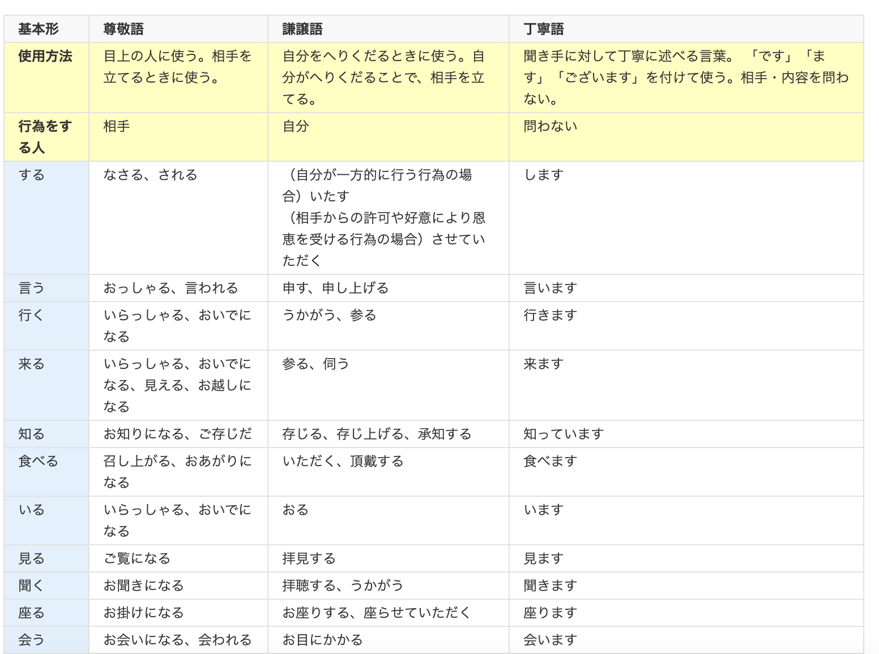
敬語（けいご）：
尊敬語（そんけいご）と謙譲語（けんじょうご）
丁寧語（ていねいご）

Slide 35
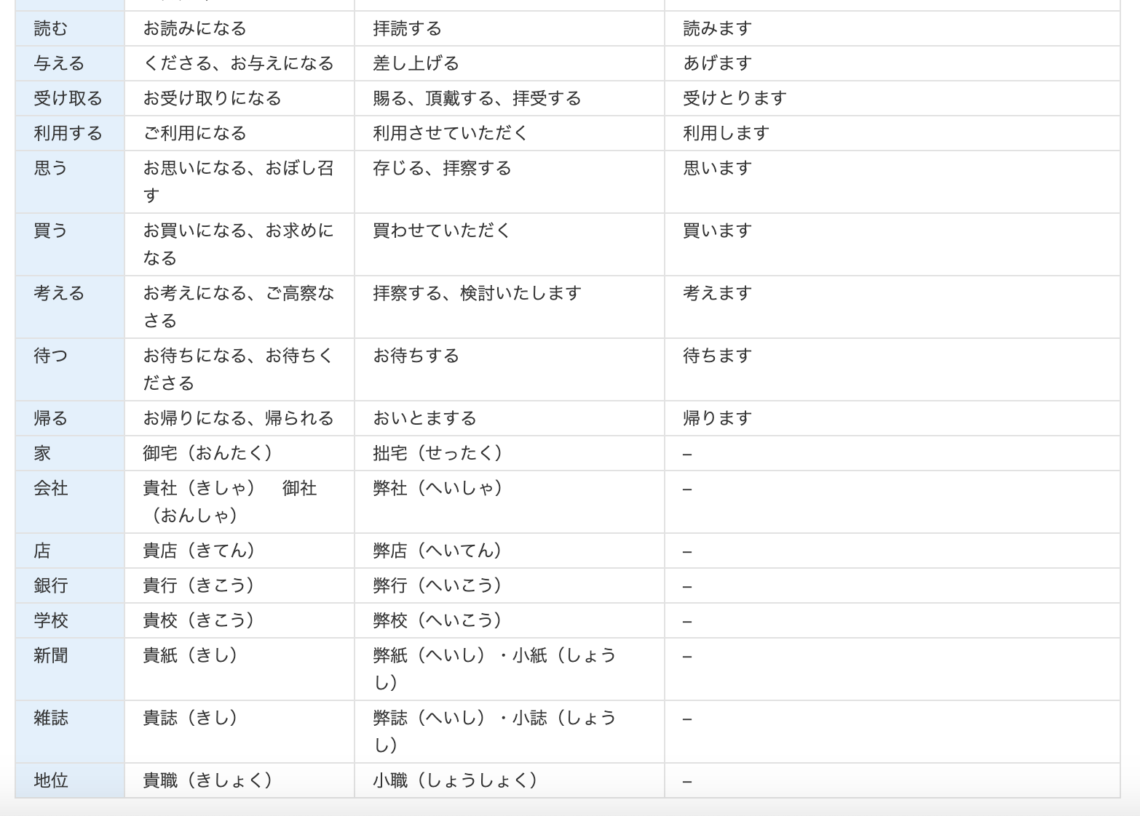

Slide 36
